Slide 1
최고조
2조 발표
사원 관리 프로그램
김경민 류영주 양나리 윤여준 이상근

Slide 2
INDEX
01 개요
02 프로젝트 산출물
03 개발환경
04 스케줄
05 스토리보드
06 시연
07 구성원 소개 및 느낀점

Slide 3
01
개요

Slide 4
최고조(2조)
01. 개요_개발 목적
사원 관리 프로그램
개발 목적
회사는 인사관리를 필수적으로 수행한다.
과거의 수기 방식에서 벗어나 현재 대부분의 회사에선 전자적 관리를 하여
자료보관에 필요한 비용을 최소화하고 간편화하고 있다.
개인정보 , 인사 , 결재 등을 전자적인 인프라를 구축함으로써
업무효율성의 제고를 기대하는 application의 니즈(needs)는 계속 되고 있다.
java Web Programmer로써 필요성이 계속 증대되는 주제에 대해
어떠한 것들이 필요하고 어떻게 처리를 하는 것이 좋을지
고민해보고 이를 구현해보고자 이와 같은 주제를 정하고 개발하게 되었다.
Notes:
심리학에서 나온 자극-반응의 이론을 토대로,

Slide 5
최고조(2조)
01. 개요_요구분석(구현기능)
사원 관리 프로그램
구현 기능_사원
사원
출근/퇴근 관리
증명서 확인 및 출력
나의 개인정보 확인 및 수정
조직도
휴가신청
팀 게시판 - 답글 & 코멘트
결재(기안) 작성
& 본인이 작성한 기안 승인 상태 확인
쪽지
결재양식을 다운받아 사용
공지사항 게시판
Notes:
심리학에서 나온 자극-반응의 이론을 토대로,

Slide 6
최고조(2조)
01. 개요_요구분석(구현기능)
사원 관리 프로그램
구현 기능_관리자
관리자
사원관리메뉴 – 사원 등록/관리/퇴사 기능
전 사원의 결재목록 확인 및 기안 승인/반려
양식자료실 파일 업로드 및 삭제
휴가신청 조회 및 승인
공지사항 게시물 등록 및 삭제
근태관리메뉴 – 일자별, 팀별 사원의 출근.퇴근시간 조회
Notes:
심리학에서 나온 자극-반응의 이론을 토대로,

Slide 7
02
프로젝트 산출물

Slide 8
최고조(2조)
02. 프로젝트 산출물_요구사항 정의서
사원 관리 프로그램
요구사항 정의서
요구사항 정의서
프로젝트 명 |  |  | Superb (인사관리 웹 어플리케이션) | 작성일 | 2017년 8월 25일
No. | 대분류 | 요구사항 | 요구사항 내용
전반적인 부분
1 | 화면 디자인 | 디자인 | 인사관리를 목적으로 하기 때문에 깔끔하고 직관적인 디자인
2 | 화면 페이지 | 레이아웃 | 마이페이지, 결재, 증명서, 조직도, 공지사항, 팀 게시판 페이지
3 | 로그인/아웃 | 세션유지 | 일반 사원 계정과 관리자 계정 구분하여 로그인 / 로그아웃
로그인 화면
1 | 로그인 화면 | 로그인 | 화면 센터에 로그인 박스만 배치
로그인 후 화면 - 일반 사원
1 | 마이페이지 | 내 정보 | 내 정보를 데이터베이스에서 불러와 확인
2 |  | 정보 수정 | 잘못된 나의 정보나 변경 사항등을 갱신
3 |  | 근태 확인 | 나의 출퇴근 시간 및 근무시간등을 체크
4 |  | 휴가 신청 | 남은 휴가일수에 맞춰 필요한 때에 휴가신청
5 | 일정 | 일정등록 | 캘린더를 로드하여 일정 체크 및 일정 등록
6 | 쪽지 | 쪽지보내기 | 부서와 팀을 선택하여 원하는 사람에게 쪽지를 전송
7 |  | 받은 쪽지 | 나에게 온 쪽지를 읽은 메시지와 읽지 않은 메시지를 구분
8 |  | 보낸 쪽지 | 내가 보낸 쪽지를 받은이가 수신 여부를 체크
9 |  | 쪽지 답장 | 받은 쪽지에 대해 답장 가능
10 |  | 쪽지 삭제 | 받은 쪽지를 삭제가 가능
Notes:
심리학에서 나온 자극-반응의 이론을 토대로,

Slide 9
최고조(2조)
02. 프로젝트 산출물_요구사항 정의서
사원 관리 프로그램
요구사항 정의서
11 | 결재 | 결재 등록 | 각종 결재 기안들을 작성하고 결재를 담당자를 선택하여 등록
12 |  | 결재 목록 | 사용자가 작성한 기안목록의 승인상태를 확인가능
13 |  | 결재 수정 | 승인상태가 '승인대기','반려'상태 일때 수정이 가능함. 수정시 '승인대기'로 상태 변동
14 |  | 결재 삭제 | 승인상태가 '승인대기'일때만 삭제가 가능.
15 |  | 다운로드 | 결재에 필요한 서류 양식들을 받을 수 있는 자료실
16 | 증명서 | 출력 | 경력 증명서와 근무 확인서를 출력
17 | 조직도 | 열람 | 조직도를 통해 각 팀의 구성원 및 연락처를 확인
18 | 공지사항 | 열람 | 관리자가 등록한 게시물을 열람
19 | 게시판 | 게시글 열람 | 내가 속한 팀의 게시판에 올라온 게시글의 상세보기 (조회)
20 |  | 게시글 조회 | 등록된 게시글들을 확인하고 답글과 댓글의 수를 확인가능
21 |  | 게시글 등록 | 게시글 등록가능
22 |  | 게시글 수정 | 게시글 수정가능
23 |  | 게시글 삭제 | 게시글 삭제가능능
24 |  | 댓글 작성 | 내 게시글을 포함, 속한 팀의 게시글에 대하여 댓글 작성
25 |  | 댓글 수정 | 내가 작성한 댓글 수정
26 |  | 댓글 삭제 | 내가 작성한댓글 삭제
27 |  | 답글 작성 | 내 게시글을 포함, 속한 팀의 게시글에 대하여 답글과 답글에 대한 답글도 작성
28 |  | 답글 수정 | 내가 작성한 답글에 대해 수정이 가능
29 |  | 답글 삭제 | 내가 작성한 답글에 대해 삭제가 가능
Notes:
심리학에서 나온 자극-반응의 이론을 토대로,

Slide 10
최고조(2조)
02. 프로젝트 산출물_요구사항 정의서
사원 관리 프로그램
요구사항 정의서
로그인 후 화면 - 관리자
1 | 사원 관리 | 사원 등록 | 새로 온 사원(신입 / 경력)에 대한 등록
2 |  | 사원 목록 | 사원에 대한 정보를 일괄적으로 열람
3 | 결재관리 | 결재 조회 | 각종 결재 기안 서류에 대한 승인 및 반려 처리
4 |  | 결재 삭제 | 승인 된 기안서류에 한해 삭제 처리가능
5 |  | 결재 | 승인/ 반려시 상세보기 페이지에 직인 이미지생성
6 | 근태 관리 | 조회 | 사원의 근태에 대한 정보를 조회
7 | 휴가 승인 | 휴가 승인 | 휴가 신청에 대한 승인
8 | 양식자료실 | 양식 자료실 | 각종 결재 기안에 필요한 서류 양식을 업로드하거나 삭제
9 | 공지사항 | 게시글 작성 | 사원모두가 볼 수 있는 게시글 등록
10 |  | 게시글 수정 | 게시글 수정
11 |  | 게시글 삭제 | 게시글 삭제
12 | 게시판 | 게시글 작성 | 팀별 게시판을 열람하여 특정 게시글을 등록 가능
13 |  | 게시글 수정 | 팀별 게시판을 열람하여 특정 게시글을 수정 가능
14 |  | 게시글 삭제 | 팀별 게시판을 열람하여 특정 게시글을 삭제 가능
Notes:
심리학에서 나온 자극-반응의 이론을 토대로,

Slide 11
최고조(2조)
02. 프로젝트 산출물_단위업무 정의서
사원 관리 프로그램
단위업무 정의서
단위 업무 정의서
사용자 화면
lv.1 | lv.2 | lv.3 | 담당자
계정 인증 | 로그인/로그아웃 | 로그인 | 윤여준
 |  | 로그아웃 | 윤여준
일정 관리 | 달력 보기 |  | 윤여준
출/퇴근 시간 관리 | 출근시간 입력 |  | 양나리
 | 퇴근시간 입력 |  | 양나리
쪽지 관리 | 수신 쪽지 | 쪽지 확인 | 류영주
 |  | 쪽지 삭제 | 류영주
 | 발신 쪽지 | 쪽지 보내기 | 류영주
 |  | 보낸 쪽지 답장 | 류영주
 |  | 보낸 쪽지 수신 확인 | 류영주
마이페이지 | 내 정보 | 내 정보 확인 | 윤여준
 |  | 내 정보 수정 | 윤여준
 | 근태 현황 | 내 출퇴근 확인 | 양나리
 | 휴가 신청 | 휴가 신청 목록 확인 | 양나리
 |  | 휴가 신청 | 양나리
결재 관리 | 결재 등록 | 결재 기안 등록 | 김경민
 | 결재 목록 | 결재 상태 확인 | 김경민
 |  | 결재 서류 삭제 | 김경민
 |  | 결재 서류 수정 | 김경민
 | 양식 자료실 | 양식 다운로드 | 김경민
증명서 관리 | 증명서 출력 |  | 양나리
조직도 | 조직도 열람 |  | 류영주
공지사항 | 공지사항 열람 |  | 이상근
Notes:
심리학에서 나온 자극-반응의 이론을 토대로,

Slide 12
최고조(2조)
02. 프로젝트 산출물_단위업무 정의서
사원 관리 프로그램
단위업무 정의서
게시판 |  | 게시물 등록 및 삭제/수정 |  | 게시물 등록 |  | 이상근
 |  |  |  | 게시물 삭제 |  | 이상근
 |  |  |  | 게시물 수정 |  | 이상근
 |  | 답글 등록 및 삭제/수정 |  | 답글 등록 |  | 이상근
 |  |  |  | 답글 수정 |  | 이상근
 |  |  |  | 답글 삭제 |  | 이상근
 |  | 댓글 등록 및 삭제 |  | 댓글 등록 |  | 이상근
 |  |  |  | 댓글 삭제 |  | 이상근
관리자 화면
lv.1 | lv.2 |  | lv.3 |  | lv.4 |  | 담당자
사원 관리 | 사원 등록 |  |  |  |  |  | 윤여준
 | 사원 목록 |  | 전체 사원 보기 |  |  |  | 윤여준
 |  |  | 사원 상세 보기 |  | 정보 수정 |  | 윤여준
 |  |  |  |  | 퇴직 처리 |  | 윤여준
결재 관리 | 결재 목록 |  | 결재 상세 보기 |  | 결재 승인 |  | 김경민
 |  |  |  |  | 결재 반려 |  | 김경민
 |  |  |  |  | 결재 삭제 |  | 김경민
근태 관리 | 근태 목록 |  | 팀별로 보기 |  |  |  | 양나리
 |  |  | 날짜별로 보기 |  |  |  | 양나리
휴가 관리 | 휴가 목록 |  | 휴가 승인 |  |  |  | 양나리
양식 자료실 관리 | 양식 목록 |  | 양식 등록 |  |  |  | 김경민
 |  |  | 양식 삭제 |  |  |  | 김경민
공지사항 관리 | 공지사항 목록 |  | 공지사항 상세보기 |  | 공지사항 수정 |  | 이상근
 |  |  |  |  | 공지사항 삭제 |  | 이상근
 |  |  | 공지사항 등록 |  |  |  | 이상근
Notes:
심리학에서 나온 자극-반응의 이론을 토대로,

Slide 13
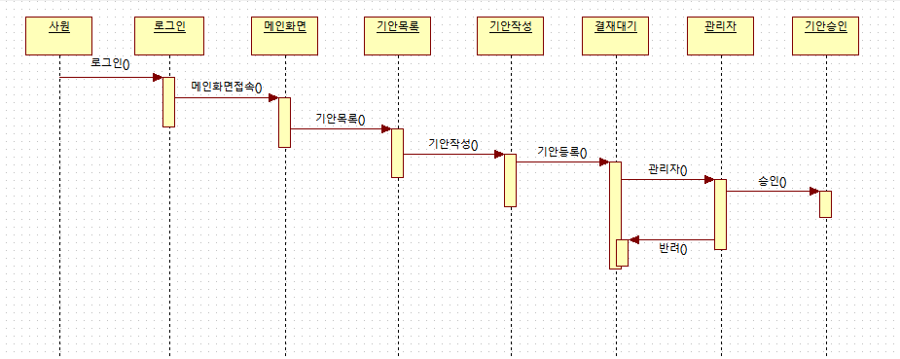
최고조(2조)
02. 프로젝트 산출물_시퀀스 다이어그램
사원 관리 프로그램
시퀀스 다이어그램
Notes:
심리학에서 나온 자극-반응의 이론을 토대로,

Slide 14
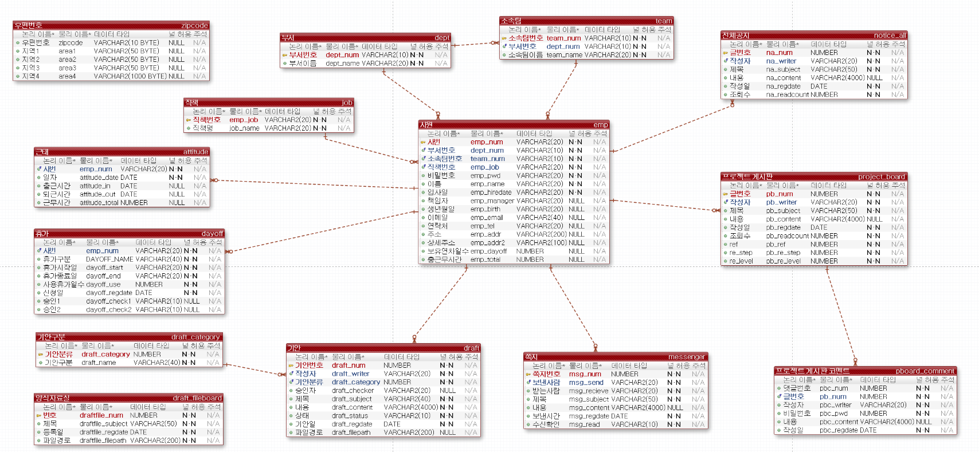
최고조(2조)
02. 프로젝트 산출물_ERD
사원 관리 프로그램
ERD
Notes:
심리학에서 나온 자극-반응의 이론을 토대로,

Slide 15
최고조(2조)
02. 프로젝트 산출물_테이블 정의서
사원 관리 프로그램
테이블 정의서_우편번호, 소속팀, 부서 테이블
우편번호 테이블 정의서
시스템 명 | SuperB(사원관리시스템) |  |  | 작성일 | 2017년 8월 25일
테이블 ID | ZIPCODE |  |  | 작성자 | 이상근
테이블 명 | 우편번호
NO | 컬럼ID | 컬럼명 | Type | Length | Null | Key | Default
1 | ZIPCODE | 우편번호 | VARCHAR2 | 10 | NULL
2 | AREA1 | 지역1 | VARCHAR2 | 50 | NULL
3 | AREA2 | 지역2 | VARCHAR2 | 50 | NULL
4 | AREA3 | 지역3 | VARCHAR2 | 50 | NULL
5 | AREA4 | 지역4 | VARCHAR2 | 1000 | NULL
소속팀 테이블 정의서
시스템 명 | SuperB(사원관리시스템) |  |  | 작성일 | 2017년 8월 25일
테이블 ID | TEAM |  |  | 작성자 | 김경민
테이블 명 | 소속팀
NO | 컬럼ID | 컬럼명 | Type | Length | Null | Key | Default
1 | TEAM_NUM | 소속팀번호 | VARCHAR2 | 10 | NOT NULL | PK
2 | DEPT_NUM | 부서번호 | VARCHAR2 | 10 | NOT NULL | FK
3 | TEAM_NAME | 소속팀이름 | VARCHAR2 | 20 | NOT NULL
부서 테이블 정의서
시스템 명 | SuperB(사원관리시스템) |  |  | 작성일 | 2017년 8월 25일
테이블 ID | DEPT |  |  | 작성자 | 김경민
테이블 명 | 부서
NO | 컬럼ID | 컬럼명 | Type | Length | Null | Key | Default
1 | DEPT_NUM | 소속팀번호 | VARCHAR2 | 10 | NOT NULL | PK
2 | DEPT_NAME | 부서번호 | VARCHAR2 | 20 | NOT NULL
Notes:
심리학에서 나온 자극-반응의 이론을 토대로,

Slide 16
최고조(2조)
02. 프로젝트 산출물_테이블 정의서
사원 관리 프로그램
테이블 정의서
테이블 정의서_전체공지, 프로젝트게시판 테이블
전체공지 테이블 정의서
시스템 명 | SuperB(사원관리시스템) |  |  | 작성일 | 2017년 8월 25일
테이블 ID | NOTICE_ALL |  |  | 작성자 | 김경민
테이블 명 | 전체공지
NO | 컬럼ID | 컬럼명 | Type | Length | Null | Key | Default
1 | NA_NUM | 글번호 | NUMBER |  | NOT NULL | PK
2 | NA_WRITER | 작성자 | VARCHAR2 | 20 | NOT NULL | FK
3 | NA_SUBJECT | 제목 | VARCHAR2 | 50 | NOT NULL
4 | NA_CONTENT | 내용 | VARCHAR2 | 4000 | NULL
5 | NA_REGDATE | 작성일 | DATE |  | NOT NULL
6 | NA__READCOUNT | 조회수 | NUMBER |  | NOT NULL |  | 0
테이블 명세서
시스템 명 | SuperB(사원관리시스템) |  |  | 작성일 | 2017년 8월 25일
테이블 ID | PROJECT_BOARD |  |  | 작성자 | 김경민
테이블 명 | 프로젝트 게시판
NO | 컬럼ID | 컬럼명 | Type | Length | Null | Key | Default
1 | PB_NUM | 글번호 | NUMBER |  | NOT NULL | PK
2 | PB_WRITER | 작성자 | VARCHAR2 | 20 | NOT NULL | FK
3 | PB_SUBJECT | 제목 | VARCHAR2 | 50 | NOT NULL
4 | PB_CONTENT | 내용 | VARCHAR2 | 4000 | NULL
5 | PB_REGDATE | 작성일 | DATE |  | NOT NULL
6 | PB_READCOUNT | 조회수 | NUMBER |  | NOT NULL |  | 0
7 | PB_REF | REF | NUMBER |  | NOT NULL
8 | PB_RE_STEP | RE_STEP | NUMBER |  | NOT NULL
9 | PB_RE_LEVEL | RE_LEVEL | NUMBER |  | NOT NULL
Notes:
심리학에서 나온 자극-반응의 이론을 토대로,

Slide 17
최고조(2조)
02. 프로젝트 산출물_테이블 정의서
사원 관리 프로그램
테이블 정의서_프로젝트 게시판 코멘트, 테이블
프로젝트 게시판 코멘트 테이블 정의서
시스템 명 | SuperB(사원관리시스템) |  |  | 작성일 | 2017년 8월 25일
테이블 ID | PBOARD_COMMENT |  |  | 작성자 | 김경민
테이블 명 | 프로젝트 게시판 코멘트
NO | 컬럼ID | 컬럼명 | Type | Length | Null | Key | Default
1 | PBC_NUM | 댓글번호 | NUMBER |  | NOT NULL | PK
2 | PB_NUM | 글번호 | NUBMER |  | NOT NULL | FK
3 | PBC_WRITER | 작성자 | VARCHAR2 | 20 | NOT NULL
4 | PBC_PWD | 비밀번호 | NUMBER |  | NOT NULL
5 | PBC_CONTENT | 내용 | VARCHAR2 | 4000 | NULL
6 | PBC_REGDATE | 작성일 | DATE |  | NOT NULL
쪽지 테이블 정의서
시스템 명 | SuperB(사원관리시스템) |  |  | 작성일 | 2017년 8월 25일
테이블 ID | MESSENGER |  |  | 작성자 | 김경민
테이블 명 | 쪽지
NO | 컬럼ID | 컬럼명 | Type | Length | Null | Key | Default
1 | MGS_NUM | 쪽지번호 | NUMBER |  | NOT NULL | PK
2 | MSG_SEND | 보낸사람 | NUBMER | 20 | NOT NULL | FK
3 | MSG_RECIEVE | 받는사람 | VARCHAR2 | 20 | NOT NULL
4 | MSG_SUBJECT | 제목 | VARCHAR2 | 50 | NOT NULL
5 | MSG_CONTENT | 내용 | VARCHAR2 | 4000 | NULL
6 | MSG_REGDATE | 보낸시간 | DATE |  | NOT NULL
7 | MGS_READ | 수신확인 | VARCHAR2 | 10 | NOT NULL |  | 0
Notes:
심리학에서 나온 자극-반응의 이론을 토대로,

Slide 18
최고조(2조)
02. 프로젝트 산출물_테이블 정의서
사원 관리 프로그램
테이블 정의서_휴가, 직책, 기안구분 테이블
휴가 테이블 정의서
시스템 명 | SuperB(사원관리시스템) |  |  | 작성일 | 2017년 8월 25일
테이블 ID | DAYOFF |  |  | 작성자 | 이상근
테이블 명 | 휴가
NO | 컬럼ID | 컬럼명 | Type | Length | Null | Key | Default
1 | EMP_NUM | 사번 | VARCHAR2 | 20 | N.N | FK
2 | DAYOFF_NAME | 휴가구분 | VARCHAR2 | 40 | N.N
3 | DAYOFF_START | 휴가시작일 | VARCHAR2 | 20 | N.N
4 | DAYOFF_END | 휴가종료일 | VARCHAR2 | 20 | N.N
5 | DAYOFF_USE | 사용휴가일수 | NUMBER |  | N.N
6 | DAYOFF_REGDATE | 신청일 | DATE |  | N.N
7 | DAYOFF_CHECK1 | 승인1 | VARCHAR2 | 10 | NULL |  | 대기'
8 | DAYOFF_CHECK2 | 승인2 | VARCHAR2 | 10 | NULL
직책 테이블 정의서
시스템 명 | SuperB(사원관리시스템) |  |  | 작성일 | 2017년 8월 25일
테이블 ID | JOB |  |  | 작성자 | 이상근
테이블 명 | 직책
NO | 컬럼ID | 컬럼명 | Type | Length | Null | Key | Default
1 | EMP_JOB | 직책번호 | VARCHAR2 | 20 | N.N | PK
2 | JOB_NAME | 직책명 | VARCHAR2 | 20 | N.N
기안구분 테이블 정의서
시스템 명 | SuperB(사원관리시스템) |  |  | 작성일 | 2017년 8월 25일
테이블 ID | DRAFT_CATEGORY |  |  | 작성자 | 이상근
테이블 명 | 기안구분
NO | 컬럼ID | 컬럼명 | Type | Length | Null | Key | Default
1 | DRAFT_CATEGORY | 기안분류 | NUMBER |  | N.N | PK
2 | DRAFT_NAME | 기안구분 | VARCHAR2 | 40 | N.N
Notes:
심리학에서 나온 자극-반응의 이론을 토대로,

Slide 19
최고조(2조)
02. 프로젝트 산출물_테이블 정의서
사원 관리 프로그램
테이블 정의서_양식자료실, 기안 테이블
양식자료실 테이블 정의서
시스템 명 | SuperB(사원관리시스템) |  |  | 작성일 | 2017년 8월 25일
테이블 ID | DRAFT_FILEBOARD |  |  | 작성자 | 이상근
테이블 명 | 양식자료실
NO | 컬럼ID | 컬럼명 | Type | Length | Null | Key | Default
1 | DRAFTFILE_NUM | 번호 | NUMBER |  | N.N | PK
2 | DRAFTFILE_SUBJECT | 제목 | VARCHAR2 | 50 | N.N
3 | DRAFTFILE_REGDATE | 등록일 | DATE |  | N.N
4 | DRAFTFILE_FILEPATH | 파일경로 | VARCHAR2 | 200 | N.N
기안 테이블 정의서
시스템 명 | SuperB(사원관리시스템) |  |  | 작성일 | 2017년 8월 25일
테이블 ID | DRAFT |  |  | 작성자 | 이상근
테이블 명 | 기안
NO | 컬럼ID | 컬럼명 | Type | Length | Null | Key | Default
1 | DRAFT_NUM | 기안번호 | NUMBER |  | N.N | PK
2 | DRAFT_WRITER | 작성자 | VARCHAR2 | 20 | N.N | FK
3 | DRAFT_CATEGORY | 기안분류 | NUMBER |  | N.N | FK
4 | DRAFT_CHECKER | 승인자 | VARCHAR2 | 20 | NULL
5 | DRAFT_SUBJECT | 제목 | VARCHAR2 | 40 | N.N
6 | DRAFT_CONTENT | 내용 | VARCHAR2 | 4000 | N.N
7 | DRAFT_STATUS | 상태 | VARCHAR2 | 10 | N.N |  | 0
8 | DRAFT_REGDATE | 기안일 | DATE |  | N.N
9 | DRAFT_FILEPATH | 파일경로 | VARCHAR2 | 200 | NULL
Notes:
심리학에서 나온 자극-반응의 이론을 토대로,

Slide 20
최고조(2조)
02. 프로젝트 산출물_테이블 정의서
사원 관리 프로그램
테이블 정의서_사원 테이블
사원 테이블 정의서
시스템 명 | SuperB(사원관리시스템) |  |  | 작성일 | 2017년 8월 25일
테이블 ID | EMP |  |  | 작성자 | 이상근
테이블 명 | 사원
NO | 컬럼ID | 컬럼명 | Type | Length | Null | Key | Default
1 | EMP_NUM | 사번 | VARCHAR2 | 20 | N.N | PK
2 | DEPT_NUM | 부서번호 | VARCHAR2 | 10 | N.N | FK
3 | TEAM_NUM | 소속팀번호 | VARCHAR2 | 10 | N.N | FK
4 | EMP_JOB | 직책번호 | VARCHAR2 | 20 | N.N | FK
5 | EMP_PWD | 비밀번호 | VARCHAR2 | 20 | N.N
6 | EMP_NAME | 이름 | VARCHAR2 | 20 | N.N
7 | EMP_HIREDATE | 입사일 | VARCHAR2 | 20 | N.N
8 | EMP_MANAGER | 책임자 | VARCHAR2 | 20 | NULL
9 | EMP_BIRTH | 생년월일 | VARCHAR2 | 40 | NULL
10 | EMP_TEL | 이메일 | VARCHAR2 | 20 | NULL
11 | EMP_ADDR | 연락처 | VARCHAR2 | 200 | NULL
12 | EMP_ADDR2 | 주소 | VARCHAR2 | 100 | NULL
13 | EMP_DAYOFF | 보유연차일수 | NUMBER |  | NULL |  | 30
14 | EMP_TOTAL | 총근무시간 | NUMBER |  | NULL |  | 0
Notes:
심리학에서 나온 자극-반응의 이론을 토대로,

Slide 21
최고조(2조)
02. 프로젝트 산출물_테이블 정의서
사원 관리 프로그램
테이블 정의서_근태 테이블
근태 테이블 정의서
시스템 명 | SuperB(사원관리시스템) |  |  | 작성일 | 2017년 8월 25일
테이블 ID | ATTITUDE |  |  | 작성자 | 이상근
테이블 명 | 근태
NO | 컬럼ID | 컬럼명 | Type | Length | Null | Key | Default
1 | EMP_NUM | 사번 | VARCHAR2 | 20 | N.N | FK
2 | ATTITUDE_DATE | 일자 | DATE |  | N.N
3 | ATTITUDE_IN | 출근시간 | DATE |  | NULL
4 | ATTITUDE_OUT | 퇴근시간 | DATE |  | NULL
5 | ATTITUDE_TOTAL | 근무시간 | NUMBER |  | NULL
Notes:
심리학에서 나온 자극-반응의 이론을 토대로,

Slide 22
03
개발환경

Slide 23
최고조(2조)
03. 개발환경
사원 관리 프로그램
개발환경
운영체제 | Windows 10
Server | Tomcat 8.5
DBMS | Oracle 11g
개발언어 | JAVA, JSP, JavaScript, HTML, Jquery, Ajax
개발 Tool | Eclipse, eXERD, SQL Developer

Slide 24
04
스케줄

Slide 25
최고조(2조)
04. 스케줄
사원 관리 프로그램
8월
1st week
2nd week
3rd week
4th week
4 7 8 9 10 11 14 15 16 17 18 21 22 23 24 25
기획
&
요구분석
주제선정 및 기획
스토리보드
DB설계
전체 화면 구성(틀)
결재 &양식자료실
view화면구성 및 설정파일구성
결재기능구현
양식자료실 구현
게시판(답변형&댓글&검색)
휴가신청, 근태관리 사원페이지 구현
공지사항 게시판 구현
개발
증명서 기능 구현
메시지 화면 구현
휴가신청,근태관리 관리자페이지 구현
메시지 기능 구현
조직도 구현
로그인/회원가입/내정보 확인 화면 구현
로그인/회원가입/내정보 확인 기능 구현
테스트
테스트
완료
발표

Slide 26
최고조(2조)
04. 스케줄
사원 관리 프로그램
김경민 결제 / 양식자료실 (사원 & 관리자)
류영주 쪽지 / 조직도
양나리 증명서 / 휴가신청/ 근태관리 (사원 & 관리자)
윤여준 로그인 / 회원가입 / 내 정보 확인 (사원 & 관리자)
이상근 팀 게시판 / 공지사항 (사원 & 관리자)

Slide 27
05
스토리보드

Slide 28
사이트맵

Slide 29
최고조(2조)
05. 스토리보드_사이트맵
사원 관리 프로그램
사이트맵 (사원)
쪽지
내 정보
마이페이지
근태 현황
휴가신청
일정
결재 등록
결재
결재 목록
로그인
메인화면
양식 자료실
증명서
재직 증명서
경력 증명서
조직도
공지사항
전체 공지
(글 읽기만 가능)
팀 게시판
팀 게시판
(본인의 글 등록, 수정, 삭제 가능)

Slide 30
최고조(2조)
05. 스토리보드_사이트맵
사원 관리 프로그램
사이트맵 (관리자)
사원관리
사원 등록
사원 목록
결재조회
근태관리
로그인
메인화면
휴가승인
양식 자료실
양식 자료실
(글 등록, 삭제 가능)
공지
전체 공지
(글 등록, 삭제 가능)
팀 게시판
팀 게시판
(글 등록, 삭제 가능)

Slide 31
0
사원 페이지

Slide 32
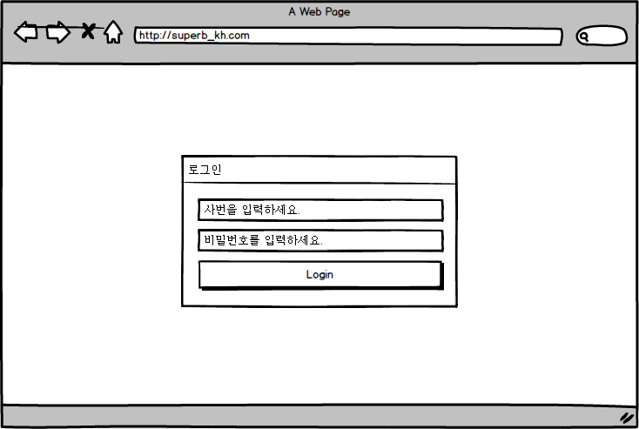
최고조(2조)
05. 스토리보드_사용자 페이지
사원 관리 프로그램
사용자 페이지
사원번호와 비밀번호 입력 후
로그인 버튼 클릭 시 메인화면으로 이동

Slide 33
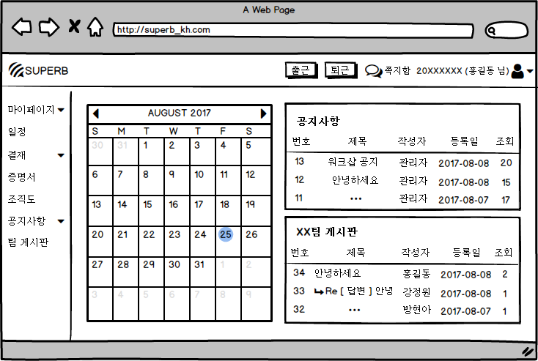
최고조(2조)
05. 스토리보드_사용자 페이지
사원 관리 프로그램
사용자 페이지

Slide 34
최고조(2조)
05. 스토리보드_사용자 페이지
사원 관리 프로그램
사용자 페이지
쪽지함 버튼 클릭 시
쪽지함 팝업창 표시

Slide 35
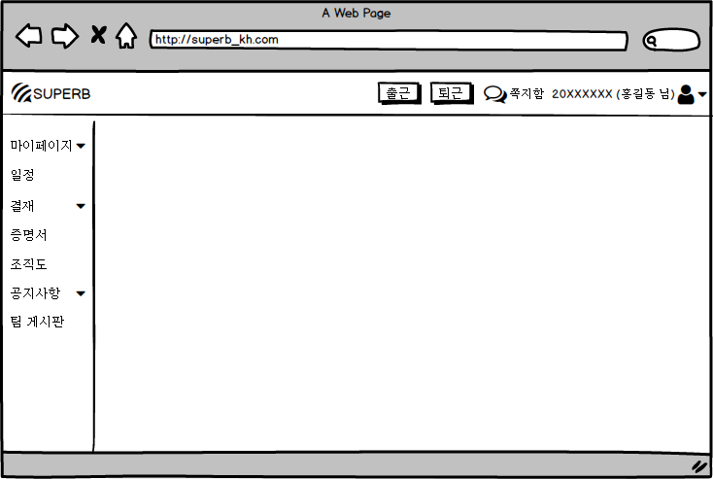
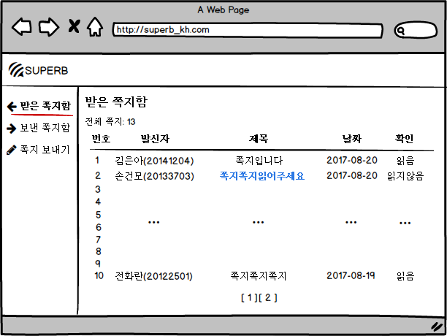
최고조(2조)
05. 스토리보드_사용자 페이지
사원 관리 프로그램
사용자 페이지
받은 쪽지함의 목록에서
해당 쪽지 클릭 시
쪽지 상세보기 페이지로 이동
color와 bold 효과로
읽은 쪽지와 읽지 않은 쪽지를
구분

Slide 36
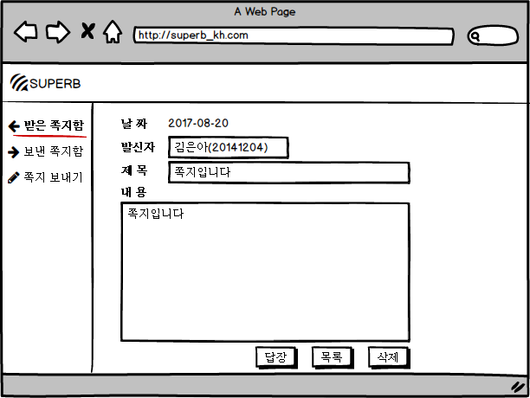
최고조(2조)
05. 스토리보드_사용자 페이지
사원 관리 프로그램
사용자 페이지
목록 버튼 클릭 시
받은 쪽지함으로 이동
답장 버튼 클릭 시
답장 작성 페이지로 이동

Slide 37
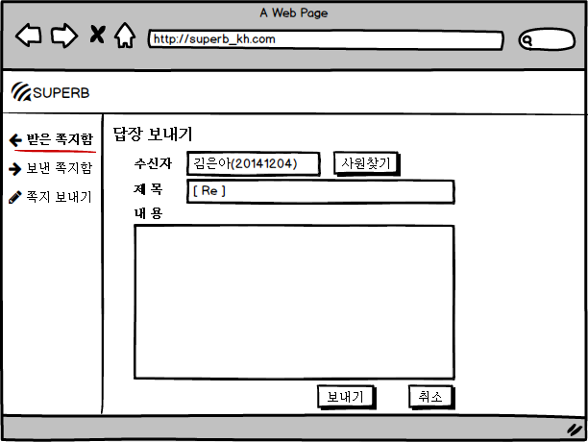
최고조(2조)
05. 스토리보드_사용자 페이지
사원 관리 프로그램
사용자 페이지
답장페이지에서는
수신자의 정보를 자동 지정
쪽지 답장 작성 페이지
보내기 버튼 클릭 시 전송 완료 표시
답장은 보낸 편지함에 저장된다

Slide 38
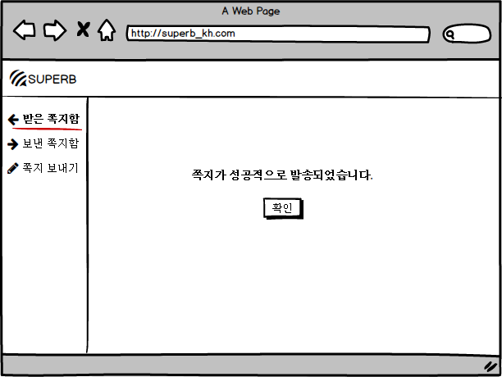
최고조(2조)
05. 스토리보드_사용자 페이지
사원 관리 프로그램
사용자 페이지
확인 버튼 클릭 시 받은 쪽지함으로 이동

Slide 39
최고조(2조)
05. 스토리보드_사용자 페이지
사원 관리 프로그램
사용자 페이지
삭제 버튼 클릭 시
삭제 알람 표시

Slide 40
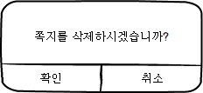
최고조(2조)
05. 스토리보드_사용자 페이지
사원 관리 프로그램
사용자 페이지
확인 버튼 클릭 시 삭제 완료 표시

Slide 41
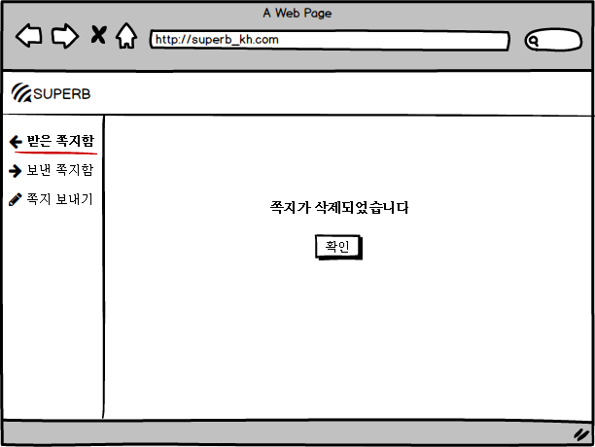
최고조(2조)
05. 스토리보드_사용자 페이지
사원 관리 프로그램
사용자 페이지
확인 버튼 클릭 시 받은 쪽지함으로 이동

Slide 42
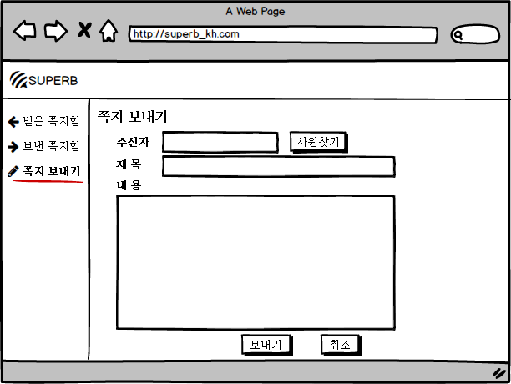
최고조(2조)
05. 스토리보드_사용자 페이지
사원 관리 프로그램
사용자 페이지
쪽지 보내기 클릭 시
쪽지 작성 페이지로 이동
쪽지 보내기 페이지가 빈 공백상태일 때
보내기 버튼 클릭 시 alert표시

Slide 43
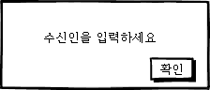
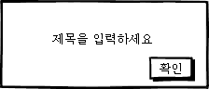
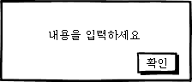
최고조(2조)
05. 스토리보드_사용자 페이지
사원 관리 프로그램
사용자 페이지

Slide 44
최고조(2조)
05. 스토리보드_사용자 페이지
사원 관리 프로그램
사용자 페이지
찾기 버튼 클릭 시
수신자 찾는 팝업창 표시

Slide 45

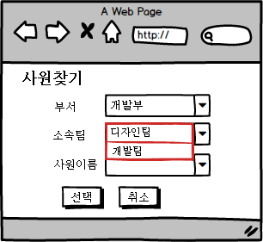
최고조(2조)
05. 스토리보드_사용자 페이지
사원 관리 프로그램
사용자 페이지
Select 박스로
부서, 소속팀, 사원의 데이터를 찾는다
선택버튼 클릭 시
Select 박스에 입력된 수신자를
쪽지 보내기 수신인에 자동 입력

Slide 46
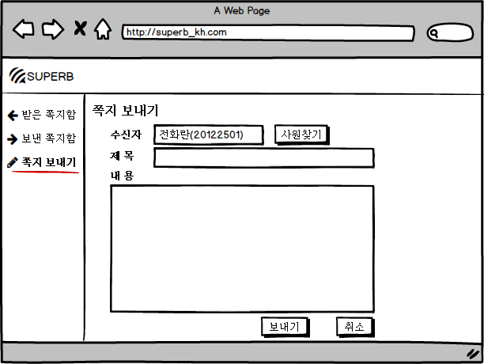
최고조(2조)
05. 스토리보드_사용자 페이지
사원 관리 프로그램
사용자 페이지
사원 찾기 버튼으로
수신자의 데이터를 찾는다

Slide 47
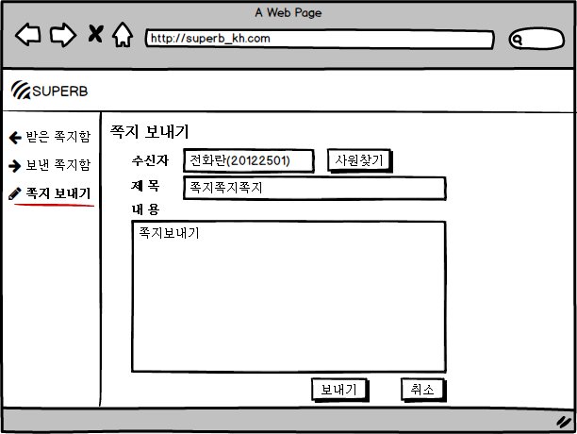
최고조(2조)
05. 스토리보드_사용자 페이지
사원 관리 프로그램
사용자 페이지
보내기 버튼 클릭 시
전송 완료 표시

Slide 48
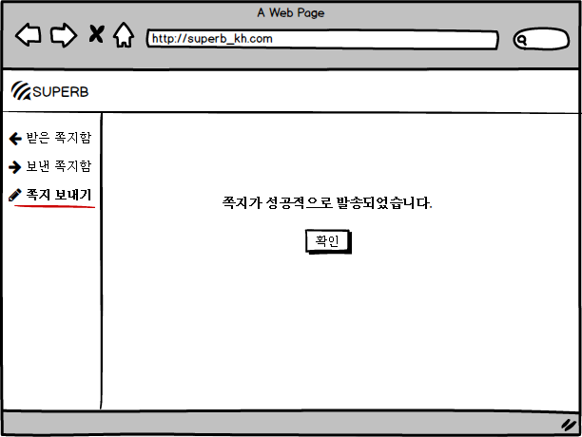
최고조(2조)
05. 스토리보드_사용자 페이지
사원 관리 프로그램
사용자 페이지
확인 버튼 클릭 시 보낸 쪽지함으로 이동

Slide 49
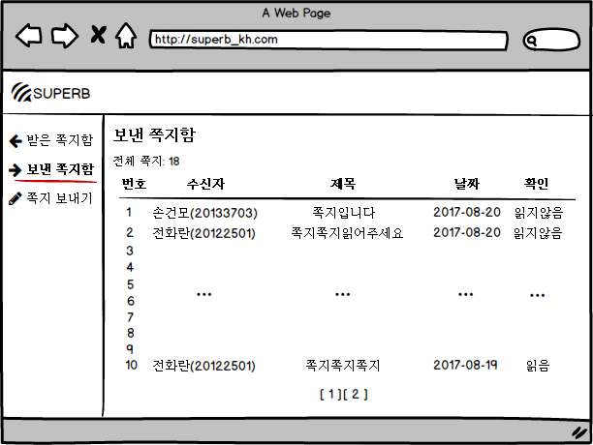
최고조(2조)
05. 스토리보드_사용자 페이지
사원 관리 프로그램
사용자 페이지
보낸 쪽지함 클릭 시
보낸 쪽지함 페이지 이동
보낸 쪽지함의 목록에서
해당 쪽지 클릭 시
쪽지 상세보기 페이지로 이동

Slide 50
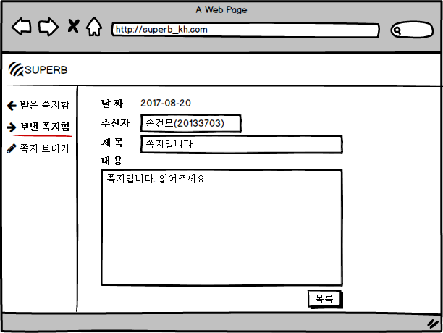
최고조(2조)
05. 스토리보드_사용자 페이지
사원 관리 프로그램
사용자 페이지
목록 버튼 클릭 시
보낸 쪽지함으로 이동

Slide 51
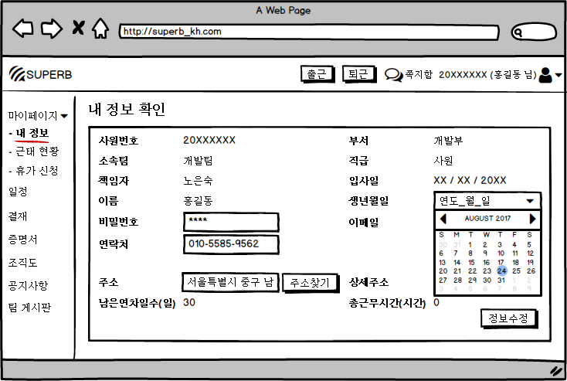
최고조(2조)
05. 스토리보드_사용자 페이지
사원 관리 프로그램
사용자 페이지
내 정보 클릭 시
내 정보 페이지로 이동
버튼 클릭 시
캘린더가 열려 생년월일을
지정할 수 있다

Slide 52
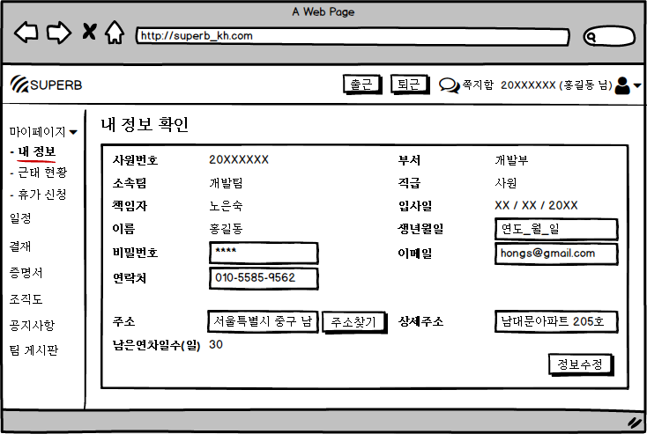
최고조(2조)
05. 스토리보드_사용자 페이지
사원 관리 프로그램
사용자 페이지
주소찾기 버튼 클릭 시
주소 찾는 팝업창 표시

Slide 53
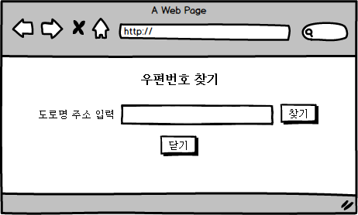
최고조(2조)
05. 스토리보드_사용자 페이지
사원 관리 프로그램
사용자 페이지
주소 찾기 페이지가
빈 공백상태일 때
찾기 버튼 클릭 시 alert표시

Slide 54
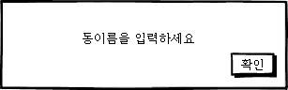
최고조(2조)
05. 스토리보드_사용자 페이지
사원 관리 프로그램
사용자 페이지

Slide 55
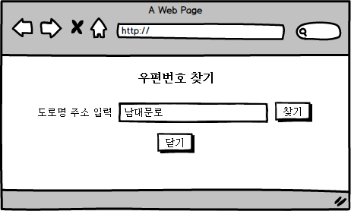
최고조(2조)
05. 스토리보드_사용자 페이지
사원 관리 프로그램
사용자 페이지
주소 중 일부분 입력 후
찾기 버튼 클릭 시
주소 목록 폼 표시

Slide 56
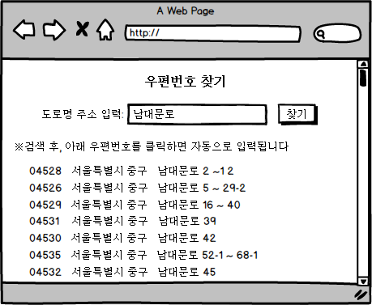
최고조(2조)
05. 스토리보드_사용자 페이지
사원 관리 프로그램
사용자 페이지
주소 클릭 시
자동으로 텍스트박스에 입력

Slide 57
최고조(2조)
05. 스토리보드_사용자 페이지
사원 관리 프로그램
사용자 페이지
확인 버튼 클릭 시
수정 완료 표시

Slide 58
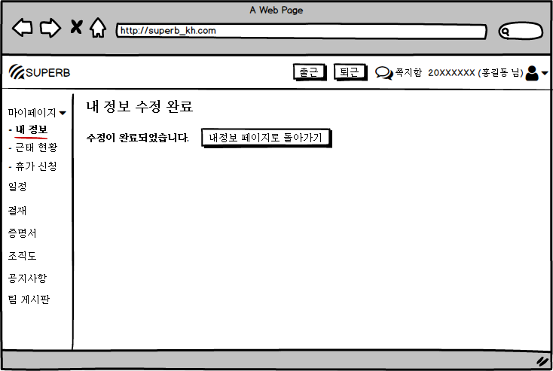
최고조(2조)
05. 스토리보드_사용자 페이지
사원 관리 프로그램
사용자 페이지
내 정보 페이지로 돌아가기 버튼 클릭 시
내 정보 페이지로 이동

Slide 59
최고조(2조)
05. 스토리보드_사용자 페이지
사원 관리 프로그램
사용자 페이지
출근 버튼
클릭 시 alert 표시

Slide 60
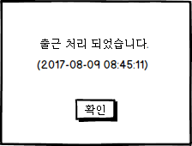
최고조(2조)
05. 스토리보드_사용자 페이지
사원 관리 프로그램
사용자 페이지
확인 버튼 클릭 시 근태 현황 페이지로 이동

Slide 61
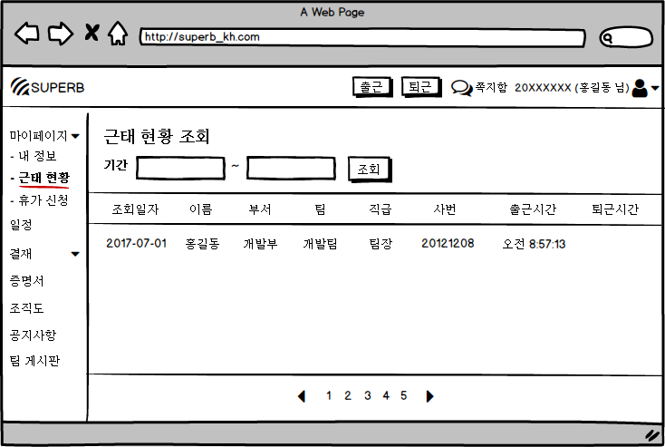
최고조(2조)
05. 스토리보드_사용자 페이지
사원 관리 프로그램
사용자 페이지
출근 버튼 클릭한 시간이
출근 시간 폼에 표시

Slide 62
최고조(2조)
05. 스토리보드_사용자 페이지
사원 관리 프로그램
사용자 페이지
빈 공백일 때 조회 버튼 클릭 시
alert 표시

Slide 63
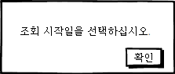
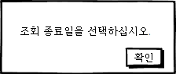
최고조(2조)
05. 스토리보드_사용자 페이지
사원 관리 프로그램
사용자 페이지

Slide 64
최고조(2조)
05. 스토리보드_사용자 페이지
사원 관리 프로그램
사용자 페이지
퇴근 버튼
클릭 시 alert 표시

Slide 65
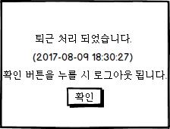
최고조(2조)
05. 스토리보드_사용자 페이지
사원 관리 프로그램
사용자 페이지
확인 버튼 클릭 시 자동 로그아웃
퇴근 시간 기록은 근태 현황 페이지에 저장

Slide 66
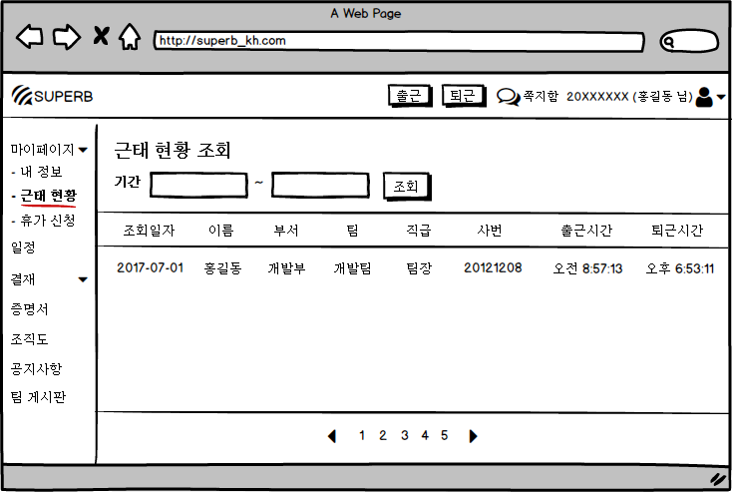
최고조(2조)
05. 스토리보드_사용자 페이지
사원 관리 프로그램
사용자 페이지
퇴근 버튼 클릭한 시간이
퇴근 시간 폼에 표시

Slide 67
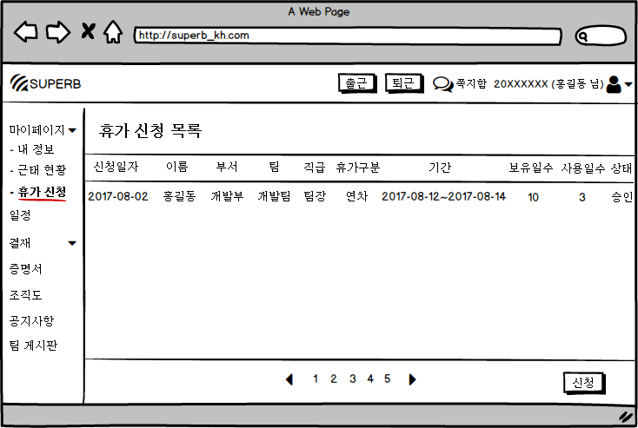
최고조(2조)
05. 스토리보드_사용자 페이지
사원 관리 프로그램
사용자 페이지
휴가 신청 클릭 시
휴가 신청 목록 페이지로 이동하고
본인의 휴가 신청 목록을 보여준다
신청 버튼 클릭 시
휴가 신청 페이지 이동

Slide 68
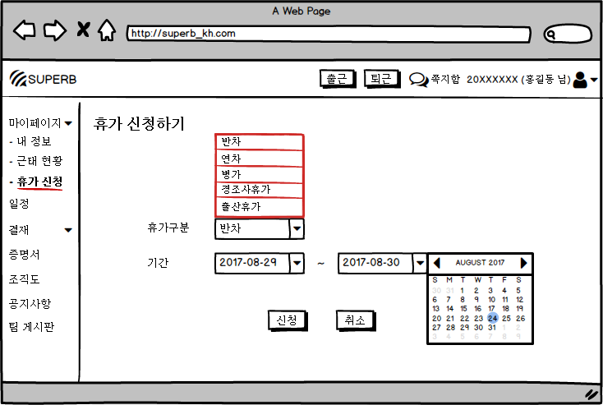
최고조(2조)
05. 스토리보드_사용자 페이지
사원 관리 프로그램
사용자 페이지
Select 박스로
휴가 구분을 선택
기간 설정 하지않고
신청 버튼 클릭 시 alert 표시

Slide 69
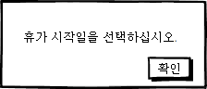
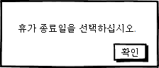
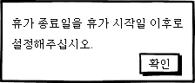
최고조(2조)
05. 스토리보드_사용자 페이지
사원 관리 프로그램
사용자 페이지
휴가 종료일을 휴가 시작일보다
먼저 설정하면 발생하는 alert

Slide 70
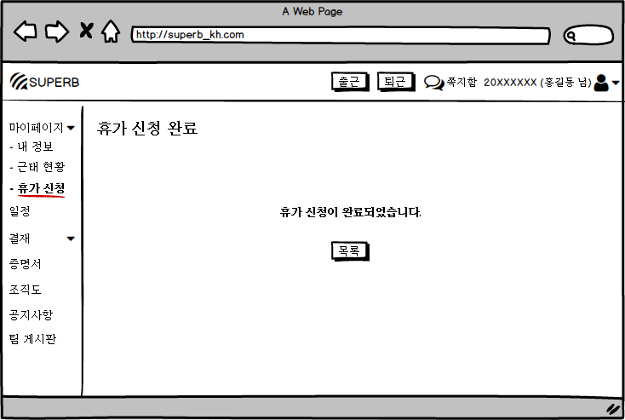
최고조(2조)
05. 스토리보드_사용자 페이지
사원 관리 프로그램
사용자 페이지
목록 버튼 클릭 시 휴가 신청 목록 페이지로 이동

Slide 71
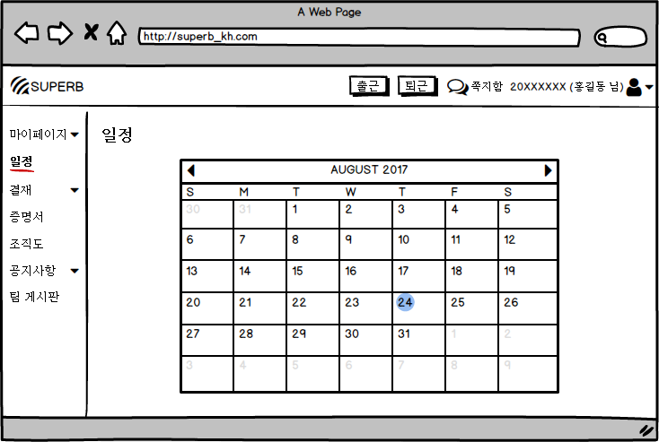
최고조(2조)
05. 스토리보드_사용자 페이지
사원 관리 프로그램
사용자 페이지
일정 클릭 시
일정 페이지로 이동

Slide 72
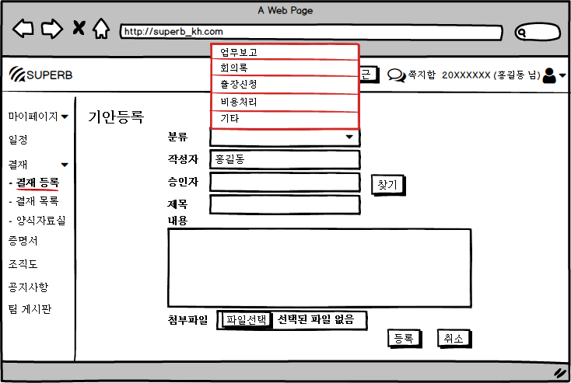
최고조(2조)
05. 스토리보드_사용자 페이지
사원 관리 프로그램
사용자 페이지
Select박스로 기안 분류 선택
결재 등록 클릭 시
결재 등록 페이지로 이동
찾기 버튼 클릭 시
사원 찾기 팝업창 표시

Slide 73
최고조(2조)
05. 스토리보드_사용자 페이지
사원 관리 프로그램
사용자 페이지
Select박스 선택 후
선택 버튼 클릭 시
사원 정보 자동으로
승인자 폼에 입력

Slide 74
최고조(2조)
05. 스토리보드_사용자 페이지
사원 관리 프로그램
사용자 페이지
등록 버튼 클릭 시
결재 기안이 등록되고
결재 목록 페이지로 이동
파일 선택 버튼 클릭 시
파일 찾기 탐색기 표시

Slide 75
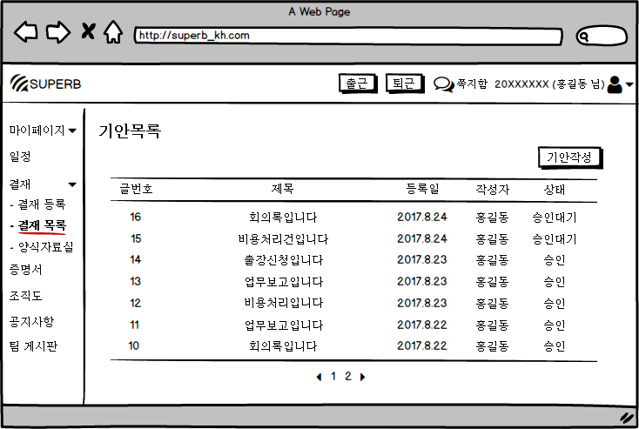
최고조(2조)
05. 스토리보드_사용자 페이지
사원 관리 프로그램
사용자 페이지
해당 글 클릭 시
상세보기 페이지로 이동
결제 목록 페이지에는
자신이 올린 기안만 보인다

Slide 76
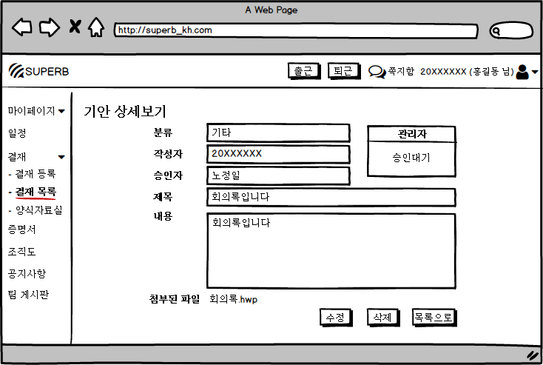
최고조(2조)
05. 스토리보드_사용자 페이지
사원 관리 프로그램
사용자 페이지
관리자에게
승인 받기 전 상태
[승인 대기] 상태 일 때
수정 버튼 클릭 시
기안 수정 페이지 이동 가능

Slide 77
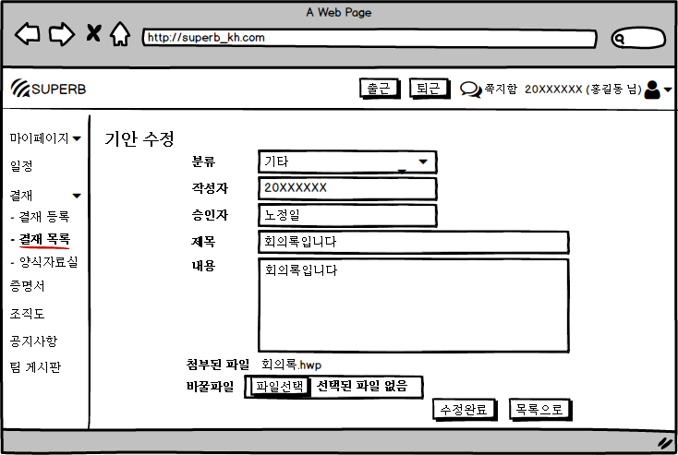
최고조(2조)
05. 스토리보드_사용자 페이지
사원 관리 프로그램
사용자 페이지
수정 완료 버튼 클릭 시
기안 목록 페이지 이동

Slide 78
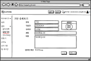

최고조(2조)
05. 스토리보드_사용자 페이지
사원 관리 프로그램
사용자 페이지
관리자에게
반려 받은 상태
[반려] 상태 일 때
수정 버튼 클릭 시
기안 수정 페이지 이동 가능

Slide 79
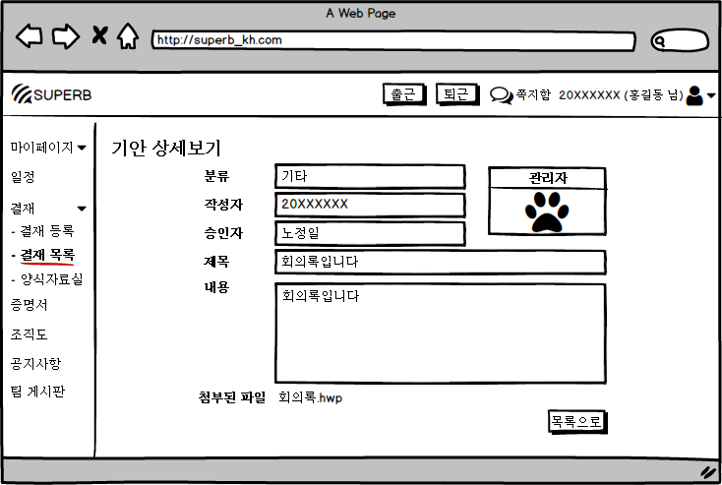
최고조(2조)
05. 스토리보드_사용자 페이지
사원 관리 프로그램
사용자 페이지
관리자에게
승인 받은 상태

Slide 80
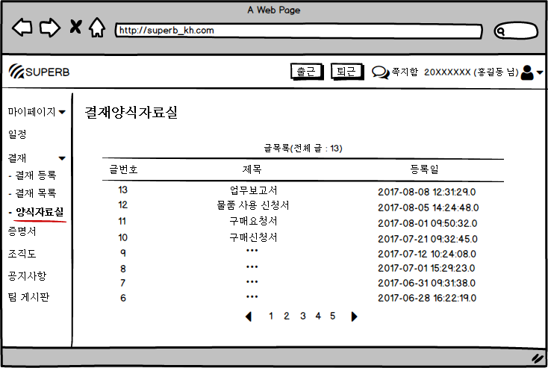
최고조(2조)
05. 스토리보드_사용자 페이지
사원 관리 프로그램
사용자 페이지
해당 글 클릭 시
올려진 양식 파일이
자동으로 다운로드
양식 자료실 클릭 시
결재양식자료실 페이지로 이동

Slide 81
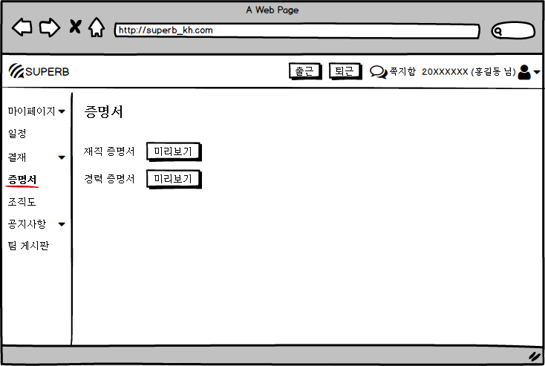
최고조(2조)
05. 스토리보드_사용자 페이지
사원 관리 프로그램
사용자 페이지
미리보기 버튼 클릭 시
재직 증명서 팝업창 표시

Slide 82
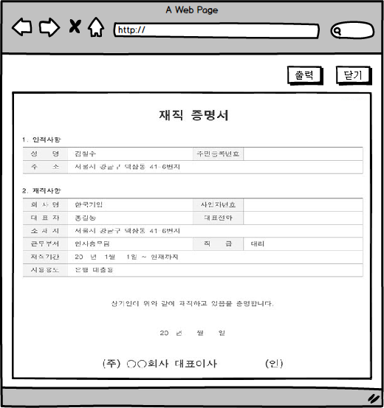
최고조(2조)
05. 스토리보드_사용자 페이지
사원 관리 프로그램
사용자 페이지
출력 버튼 클릭 시
인쇄화면 표시

Slide 83
최고조(2조)
05. 스토리보드_사용자 페이지
사원 관리 프로그램
사용자 페이지
미리보기 버튼 클릭 시
경력 증명서 팝업창 표시

Slide 84

최고조(2조)
05. 스토리보드_사용자 페이지
사원 관리 프로그램
사용자 페이지
출력 버튼 클릭 시
인쇄화면 표시

Slide 85

최고조(2조)
05. 스토리보드_사용자 페이지
사원 관리 프로그램
사용자 페이지
임직원 및 각각의 팀 이름을
클릭할 시 그에 맞는 회원 정보를
직책 순으로 확인 가능

Slide 86

최고조(2조)
05. 스토리보드_사용자 페이지
사원 관리 프로그램
사용자 페이지
글 제목 클릭 시
해당 글의 상세보기 페이지로 이동
글의 제목과 내용 중 선택하여
원하는 키워드 검색 가능

Slide 87

최고조(2조)
05. 스토리보드_사용자 페이지
사원 관리 프로그램
사용자 페이지
사원은 공지사항 게시판에서 글을 쓸 수 있는
권한이 없으므로 관리자가 올린 게시 글의 조회만 가능

Slide 88

최고조(2조)
05. 스토리보드_사용자 페이지
사원 관리 프로그램
사용자 페이지
글쓰기 버튼 클릭 시
글 작성 페이지로 이동
답글을 작성할 수 있는
답변형 게시판
소속 팀의 팀장과 사원
모두 글쓰기 가능
글의 작성자, 제목, 내용 중
선택하여 원하는 키워드 검색 가능

Slide 89

최고조(2조)
05. 스토리보드_사용자 페이지
사원 관리 프로그램
사용자 페이지
작성한 글 내용 초기화
글쓰기 버튼 클릭 시
작성한 글이 등록되고, 팀 게시판 목록으로 이동

Slide 90
최고조(2조)
05. 스토리보드_사용자 페이지
사원 관리 프로그램
사용자 페이지
글 제목 클릭 시
해당 글의 상세보기 페이지로 이동

Slide 91

최고조(2조)
05. 스토리보드_사용자 페이지
사원 관리 프로그램
사용자 페이지
수정 버튼 클릭 시 글 수정 페이지로 이동
해당 글에 대한 코멘트
입력 가능

Slide 92

최고조(2조)
05. 스토리보드_사용자 페이지
사원 관리 프로그램
사용자 페이지
작성한 글 내용 초기화
수정 버튼 클릭 시
해당 글의 상세페이지로 이동

Slide 93
최고조(2조)
05. 스토리보드_사용자 페이지
사원 관리 프로그램
사용자 페이지
삭제 버튼 클릭 시 글 삭제 페이지로 이동

Slide 94

최고조(2조)
05. 스토리보드_사용자 페이지
사원 관리 프로그램
사용자 페이지
삭제 버튼 클릭 시 해당 게시 글 삭제,
팀 게시판 목록으로 이동

Slide 95
최고조(2조)
05. 스토리보드_사용자 페이지
사원 관리 프로그램
사용자 페이지
답글 버튼 클릭 시 답글 작성 페이지로 이동

Slide 96

최고조(2조)
05. 스토리보드_사용자 페이지
사원 관리 프로그램
사용자 페이지
작성한 글 내용 초기화
글쓰기 버튼 클릭 시
작성한 글이 등록되고, 팀 게시판 목록으로 이동

Slide 97
0
관리자 페이지

Slide 98

최고조(2조)
05. 스토리보드_관리자 페이지
사원 관리 프로그램
관리자 페이지
부서와 소속팀이 선택되면 등록 년도 네 자리,
부서 번호, 팀 번호 각 한 자리, 등록 순으로
구성되는 두 자리의 숫자로 사번 번호 자동 생성
부서를 선택하면 그 부서에
해당되는 소속팀 선택 가능

Slide 99

최고조(2조)
05. 스토리보드_관리자 페이지
사원 관리 프로그램
관리자 페이지
주소찾기 버튼 클릭 시
주소찾기 팝업창 표시
자신의 생년월일을
달력에서 찾아서 선택

Slide 100
최고조(2조)
05. 스토리보드_관리자 페이지
사원 관리 프로그램
관리자 페이지
주소 중 일부분 입력 후
찾기 버튼 클릭 시
주소 목록 폼 표시

Slide 101
최고조(2조)
05. 스토리보드_관리자 페이지
사원 관리 프로그램
관리자 페이지
주소 클릭 시
자동으로 텍스트박스에 입력

Slide 102

최고조(2조)
05. 스토리보드_관리자 페이지
사원 관리 프로그램
관리자 페이지
등록 버튼 클릭 시
사원이 등록되고,
사원 등록 완료 페이지로 이동
입력한 내용 초기화

Slide 103

최고조(2조)
05. 스토리보드_관리자 페이지
사원 관리 프로그램
관리자 페이지
사원 등록 완료.
사원 목록 페이지로 이동

Slide 104

최고조(2조)
05. 스토리보드_관리자 페이지
사원 관리 프로그램
관리자 페이지
이름을 클릭할 시 해당 사원 정보 수정 가능
사원번호 순으로
사원 정보 조회 가능

Slide 105

최고조(2조)
05. 스토리보드_관리자 페이지
사원 관리 프로그램
관리자 페이지
정보수정 버튼 클릭 시
사원 정보가 수정되고,
사원 정보 수정 완료 페이지로 이동

Slide 106

최고조(2조)
05. 스토리보드_관리자 페이지
사원 관리 프로그램
관리자 페이지
사원 정보 수정 완료.
사원 목록 페이지로 이동

Slide 107
최고조(2조)
05. 스토리보드_관리자 페이지
사원 관리 프로그램
관리자 페이지
퇴직처리 버튼 클릭 시 사원 정보가 삭제되고,
사원 정보 삭제 페이지로 이동

Slide 108

최고조(2조)
05. 스토리보드_관리자 페이지
사원 관리 프로그램
관리자 페이지
사원 정보 삭제 완료.
사원 목록 페이지로 이동

Slide 109

최고조(2조)
05. 스토리보드_관리자 페이지
사원 관리 프로그램
관리자 페이지
글 제목 클릭 시
해당 글의 상세보기 페이지로 이동

Slide 110

최고조(2조)
05. 스토리보드_관리자 페이지
사원 관리 프로그램
관리자 페이지
승인 대기 상태
반려 버튼 클릭 시
기안의 상태가 반려로 변경되고,
기안 목록 페이지로 이동

Slide 111

최고조(2조)
05. 스토리보드_관리자 페이지
사원 관리 프로그램
관리자 페이지
반려 상태
승인 버튼 클릭 시 기안의 상태가 승인으로 변경되고,
기안 목록 페이지로 이동

Slide 112

최고조(2조)
05. 스토리보드_관리자 페이지
사원 관리 프로그램
관리자 페이지
승인상태
삭제 버튼 클릭 시 해당 글이 삭제 되고,
기안 목록 페이지로 이동

Slide 113

최고조(2조)
05. 스토리보드_관리자 페이지
사원 관리 프로그램
관리자 페이지
전체 사원의 근태 현황
조회 가능

Slide 114

최고조(2조)
05. 스토리보드_관리자 페이지
사원 관리 프로그램
관리자 페이지
조회 기간의 시작일과 종료일을
선택하고 조회 버튼 클릭 시
해당 기간의 근태내역 표시

Slide 115

최고조(2조)
05. 스토리보드_관리자 페이지
사원 관리 프로그램
관리자 페이지
소속팀을 선택하고, 검색 버튼 클릭 시
해당 팀의 근태내역 표시
전체 버튼 클릭 시
전체 사원의 근태내역 표시

Slide 116

최고조(2조)
05. 스토리보드_관리자 페이지
사원 관리 프로그램
관리자 페이지
승인 버튼 클릭 시
alert 창 표시

Slide 117

최고조(2조)
05. 스토리보드_관리자 페이지
사원 관리 프로그램
관리자 페이지
보유일수의 값이 사용일수보다 크고,
상태 값이 대기라면
휴가 신청 상태가 승인으로 변경되고,
보유일수의 값이 사용일수만큼 차감된 값으로 변경

Slide 118


최고조(2조)
05. 스토리보드_관리자 페이지
사원 관리 프로그램
관리자 페이지
휴가신청 상태 값이 승인일 시
표시되는 alert창
보유연차일수가 휴가사용일수보다 적을 시
표시되는 alert창

Slide 119

최고조(2조)
05. 스토리보드_관리자 페이지
사원 관리 프로그램
관리자 페이지
파일업로드 버튼 클릭 시
파일등록 페이지로 이동
Notes:
글 제목 누르면 파일 다운로드. 삭제 누르면 해당 글 바로 삭제.

Slide 120

최고조(2조)
05. 스토리보드_관리자 페이지
사원 관리 프로그램
관리자 페이지
파일선택 버튼 클릭 시 파일 선택 팝업창 표시

Slide 121

최고조(2조)
05. 스토리보드_관리자 페이지
사원 관리 프로그램
관리자 페이지
파일선택 버튼 클릭 시 파일 선택 팝업창 표시

Slide 122

최고조(2조)
05. 스토리보드_관리자 페이지
사원 관리 프로그램
관리자 페이지
등록 버튼 클릭 시 해당 파일이 등록되고,
양식자료실 페이지로 이동

Slide 123
최고조(2조)
05. 스토리보드_관리자 페이지
사원 관리 프로그램
관리자 페이지
삭제버튼 클릭 시
해당 파일 삭제
Notes:
글 제목 누르면 파일 다운로드. 삭제 누르면 해당 글 바로 삭제.

Slide 124

최고조(2조)
05. 스토리보드_관리자 페이지
사원 관리 프로그램
관리자 페이지
글쓰기 버튼 클릭 시
글 작성 페이지로 이동
글의 작성자, 제목, 내용 중
선택하여 원하는 키워드 검색 가능

Slide 125

최고조(2조)
05. 스토리보드_관리자 페이지
사원 관리 프로그램
관리자 페이지
작성한 글 내용 초기화
글쓰기 버튼 클릭 시
작성한 글이 등록되고, 공지사항 목록으로 이동

Slide 126

최고조(2조)
05. 스토리보드_관리자 페이지
사원 관리 프로그램
관리자 페이지
수정 버튼 클릭 시 글 수정 페이지로 이동

Slide 127

최고조(2조)
05. 스토리보드_관리자 페이지
사원 관리 프로그램
관리자 페이지
작성한 글 내용 초기화
수정 버튼 클릭 시
해당 글의 상세페이지로 이동

Slide 128
최고조(2조)
05. 스토리보드_관리자 페이지
사원 관리 프로그램
관리자 페이지
삭제 버튼 클릭 시 글 삭제 페이지로 이동

Slide 129

최고조(2조)
05. 스토리보드_관리자 페이지
사원 관리 프로그램
관리자 페이지
삭제 버튼 클릭 시 해당 게시 글 삭제,
공지사항 목록으로 이동

Slide 130
06
시연

Slide 131
0
사용자 페이지

Slide 132

최고조(2조)
06. 시연_사용자 페이지
사원 관리 프로그램
사용자 페이지

Slide 133

최고조(2조)
06. 시연_사용자 페이지
사원 관리 프로그램
사용자 페이지

Slide 134

최고조(2조)
06. 시연_사용자 페이지
사원 관리 프로그램
사용자 페이지

Slide 135

최고조(2조)
06. 시연_사용자 페이지
사원 관리 프로그램
사용자 페이지

Slide 136

최고조(2조)
06. 시연_사용자 페이지
사원 관리 프로그램
사용자 페이지

Slide 137

최고조(2조)
06. 시연_사용자 페이지
사원 관리 프로그램
사용자 페이지

Slide 138

최고조(2조)
06. 시연_사용자 페이지
사원 관리 프로그램
사용자 페이지

Slide 139

최고조(2조)
06. 시연_사용자 페이지
사원 관리 프로그램
사용자 페이지

Slide 140

최고조(2조)
06. 시연_사용자 페이지
사원 관리 프로그램
사용자 페이지

Slide 141

최고조(2조)
06. 시연_사용자 페이지
사원 관리 프로그램
사용자 페이지

Slide 142

최고조(2조)
06. 시연_사용자 페이지
사원 관리 프로그램
사용자 페이지

Slide 143

최고조(2조)
06. 시연_사용자 페이지
사원 관리 프로그램
사용자 페이지

Slide 144

최고조(2조)
06. 시연_사용자 페이지
사원 관리 프로그램
사용자 페이지

Slide 145

최고조(2조)
06. 시연_사용자 페이지
사원 관리 프로그램
사용자 페이지

Slide 146

최고조(2조)
06. 시연_사용자 페이지
사원 관리 프로그램
사용자 페이지

Slide 147

최고조(2조)
06. 시연_사용자 페이지
사원 관리 프로그램
사용자 페이지

Slide 148

최고조(2조)
06. 시연_사용자 페이지
사원 관리 프로그램
사용자 페이지

Slide 149

최고조(2조)
06. 시연_사용자 페이지
사원 관리 프로그램
사용자 페이지

Slide 150

최고조(2조)
06. 시연_사용자 페이지
사원 관리 프로그램
사용자 페이지

Slide 151

최고조(2조)
06. 시연_사용자 페이지
사원 관리 프로그램
사용자 페이지

Slide 152

최고조(2조)
06. 시연_사용자 페이지
사원 관리 프로그램
사용자 페이지

Slide 153

최고조(2조)
06. 시연_사용자 페이지
사원 관리 프로그램
사용자 페이지

Slide 154

최고조(2조)
06. 시연_사용자 페이지
사원 관리 프로그램
사용자 페이지

Slide 155

최고조(2조)
06. 시연_사용자 페이지
사원 관리 프로그램
사용자 페이지

Slide 156

최고조(2조)
06. 시연_사용자 페이지
사원 관리 프로그램
사용자 페이지

Slide 157

최고조(2조)
06. 시연_사용자 페이지
사원 관리 프로그램
사용자 페이지

Slide 158

최고조(2조)
06. 시연_사용자 페이지
사원 관리 프로그램
사용자 페이지

Slide 159

최고조(2조)
06. 시연_사용자 페이지
사원 관리 프로그램
사용자 페이지

Slide 160

최고조(2조)
06. 시연_사용자 페이지
사원 관리 프로그램
사용자 페이지

Slide 161
0
관리자 페이지

Slide 162

최고조(2조)
06.시연_관리자 페이지
사원 관리 프로그램
관리자 페이지

Slide 163

최고조(2조)
06.시연_관리자 페이지
사원 관리 프로그램
관리자 페이지

Slide 164

최고조(2조)
06.시연_관리자 페이지
사원 관리 프로그램
관리자 페이지

Slide 165

최고조(2조)
06.시연_관리자 페이지
사원 관리 프로그램
관리자 페이지

Slide 166

최고조(2조)
06.시연_관리자 페이지
사원 관리 프로그램
관리자 페이지

Slide 167

최고조(2조)
06.시연_관리자 페이지
사원 관리 프로그램
관리자 페이지

Slide 168

최고조(2조)
06.시연_관리자 페이지
사원 관리 프로그램
관리자 페이지

Slide 169

최고조(2조)
06.시연_관리자 페이지
사원 관리 프로그램
관리자 페이지

Slide 170

최고조(2조)
06.시연_관리자 페이지
사원 관리 프로그램
관리자 페이지

Slide 171

최고조(2조)
06.시연_관리자 페이지
사원 관리 프로그램
관리자 페이지

Slide 172

최고조(2조)
06.시연_관리자 페이지
사원 관리 프로그램
관리자 페이지

Slide 173

최고조(2조)
06.시연_관리자 페이지
사원 관리 프로그램
관리자 페이지

Slide 174

최고조(2조)
06.시연_관리자 페이지
사원 관리 프로그램
관리자 페이지

Slide 175

최고조(2조)
06.시연_관리자 페이지
사원 관리 프로그램
관리자 페이지

Slide 176

최고조(2조)
06.시연_관리자 페이지
사원 관리 프로그램
관리자 페이지

Slide 177

최고조(2조)
06.시연_관리자 페이지
사원 관리 프로그램
관리자 페이지

Slide 178

최고조(2조)
06.시연_관리자 페이지
사원 관리 프로그램
관리자 페이지

Slide 179

최고조(2조)
06.시연_관리자 페이지
사원 관리 프로그램
관리자 페이지

Slide 180


최고조(2조)
06.시연_관리자 페이지
사원 관리 프로그램
관리자 페이지

Slide 181


최고조(2조)
06.시연_관리자 페이지
사원 관리 프로그램
관리자 페이지

Slide 182

최고조(2조)
06.시연_관리자 페이지
사원 관리 프로그램
관리자 페이지

Slide 183

최고조(2조)
06.시연_관리자 페이지
사원 관리 프로그램
관리자 페이지

Slide 184

최고조(2조)
06.시연_관리자 페이지
사원 관리 프로그램
관리자 페이지

Slide 185

최고조(2조)
06.시연_관리자 페이지
사원 관리 프로그램
관리자 페이지

Slide 186

최고조(2조)
06.시연_관리자 페이지
사원 관리 프로그램
관리자 페이지

Slide 187

최고조(2조)
06.시연_관리자 페이지
사원 관리 프로그램
관리자 페이지

Slide 188

최고조(2조)
06.시연_관리자 페이지
사원 관리 프로그램
관리자 페이지

Slide 189
07
보완해야할점

Slide 190
최고조(2조)
07.보완해야할점
사원 관리 프로그램
일정관리 – 캘린더에 일정 추가, 수정 및 삭제
프로젝트 게시판 생성, 수정 및 종료
팀장 결재 승인 권한
팀장 휴가 승인 권한
버튼 하나로 출퇴근 처리 및 관리
쪽지 검색 기능
Notes:
심리학에서 나온 자극-반응의 이론을 토대로,

Slide 191
08
구성원 느낀점

Slide 192
최고조(2조)
08. 구성원 느낀점
사원 관리 프로그램
이름 | 느낀점
김경민 | 프로젝트를 진행하면서 협업에 대한 책임감을 많이 느끼게 되었다. 그리고 프로그래밍에 대해 프로그램은 되게 솔직한 성격을 가진 일이었다고 깨달았다. 왜 안 되는 지 고민을 해보면 결론적으론 나의 공부가 부족한 탓이어서 여러 방면으로 찾고 다른 사람에게 묻기도 하면서 만들어가며 많은 공부를 할 수 있는 계기가 되었던 것 같다. 또 프로젝트 전 나태한 학습태도에 대해 반성하고, 앞으로의 과정에 있어서도 더욱 노력에 박차를 가해야겠다고 느꼈다.
류영주 | 처음에 프로젝트를 시작했을 때 내가 기능들을 무사히 구현할 수 있을지 걱정이 되었다. 하지만 팀원들과 기획부터 마지막까지 천천히 함께 만들어가며 기획했던 기능들과 화면들이 구현이 되는게 신기했고 뿌듯했다. 비록 처음에 기획했던만큼 완벽히 구현해내지 못해서 아쉽지만 내 힘으로 무언가를 만들어 낼 수 있다는게 신기했고 프로젝트를 해나가면서 내가 많이 부족하다고 느꼈다. 앞으로 더욱 열심히 공부하고 노력해야겠다.
양나리 | 처음에는 내가 세미 프로젝트를 잘 끝마칠 수 있을까 하는 걱정과 부담감이 컸는데 점점 완성이 되어가는 모습을 보며 뿌듯함을 느꼈고, 프로젝트를 하는 3주 동안 많은 것을 배울 수 있었다. 계획했던 기능들을 모두 구현해내지는 못했지만 이번 프로젝트는 우리가 두 달 반 동안 배운 내용으로 하나하나 직접 구상하고, 구현해냈다는 것에서 큰 의미가 있다고 생각한다
윤여준 | 시작 때는 막막하고 막연한 감이 있었지만 하나씩 단계를 진행해 나가면서 어느 정도 감을 잡은 것 같다. 여러 가지 기능을 써볼 수 있어 유익하였고, 내가 현재 어느 정도 실력인지 가늠 해 볼 수 있었다. 협업의 중요성에 대해서도 다시 한번 생각을 하게 되었다. 당초 계획보다 많은 부분을 구현하지 못하여 아쉽지만 다음에는 더 많은 기능들을 상세히 만들고 싶다.
이상근 | 수업을 열심히 들었다고는 생각했지만 배운 내용들을 내 것으로 만드는 자습의 시간이 부족했고 공부 방법이 잘못 됐다고 느꼈다. 프로젝트를 시작하고 상당한 시간이 흐른 후에 감을 잡기 시작한 것 같아 조원들에게 미안했고 뒤늦게 시간의 촉박함에 아쉬웠다.

Slide 193
THE
END
감사합니다

